Slide 1
Detekcija slobodnih i zauzetih mjesta na parkingu pomoću YOLO modela
Benjamin Jakupović, Damjan Đekić
Analitika podataka velikog obujma
Fakultet Informatike i Digitalnih Tehnologija
Rijeka, 6.6.2025.

Slide 2
Sadržaj
O ParkMan-u
Funkcionalnosti
Komponente
CV model
Rezultati treniranja

Slide 3
Motivacija
ParkMan -> YOLO model za “brojanje” zauzetih mjesta na parkinzima
Model treniran nad PKLOT skupom podataka -> klasifikacija mjesta kao slobodno i zauzeto te brojanje instanci koje su zauzete

Slide 4
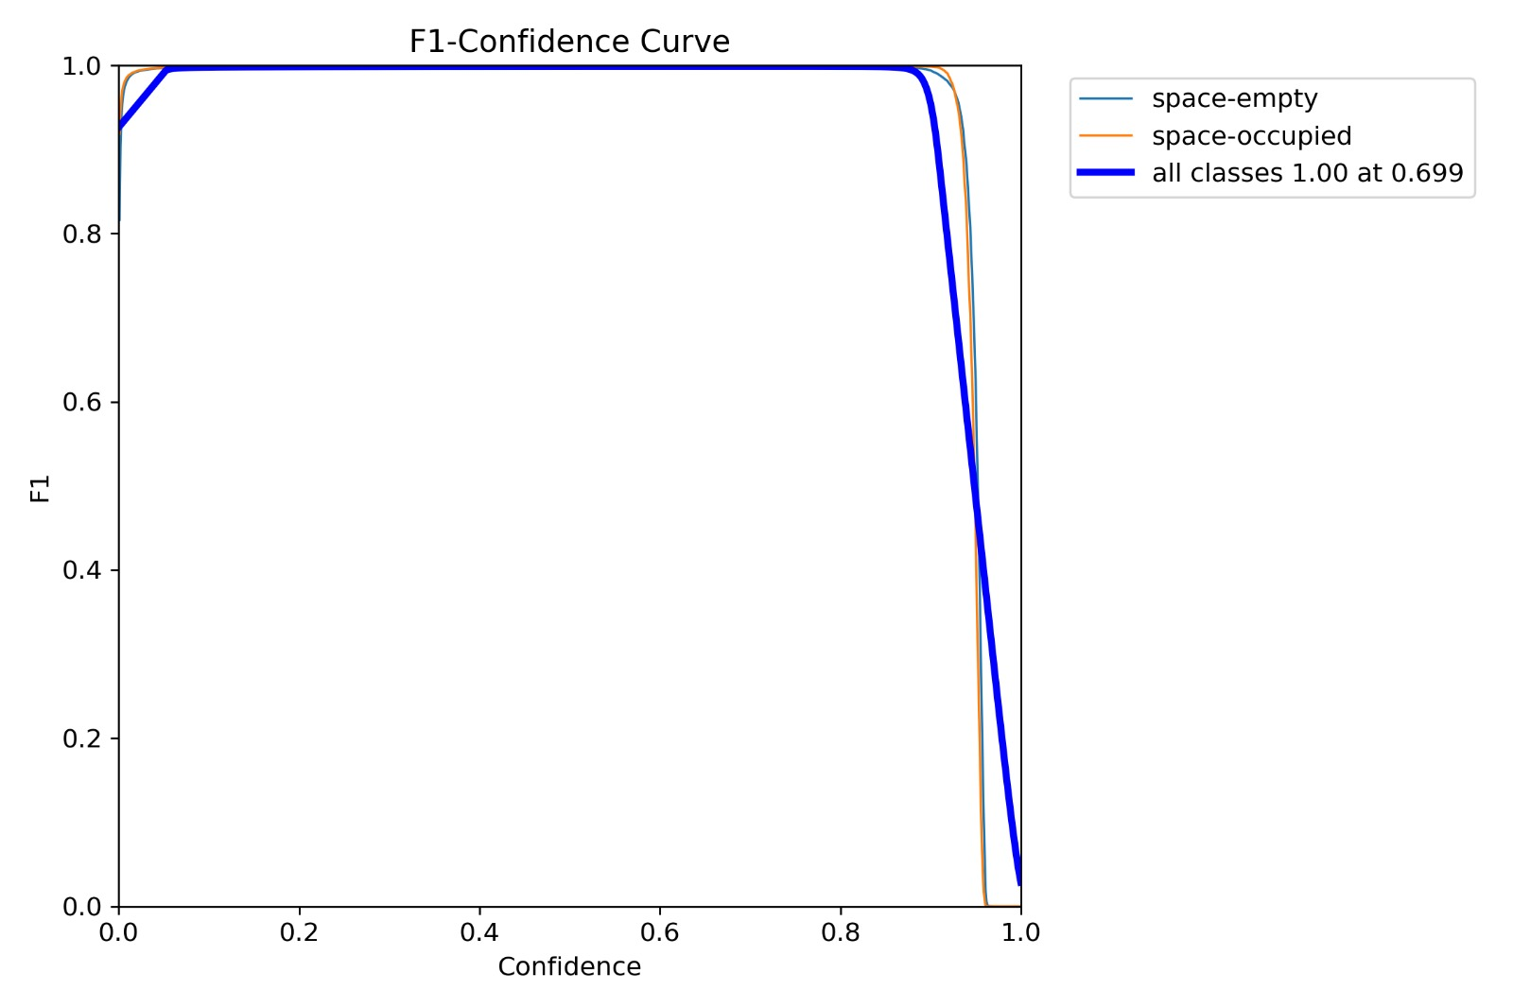
Rezultati treniranja
F1-confidence krivulja
Optimalni prag vjerojatnosti oko 0.7

Slide 5
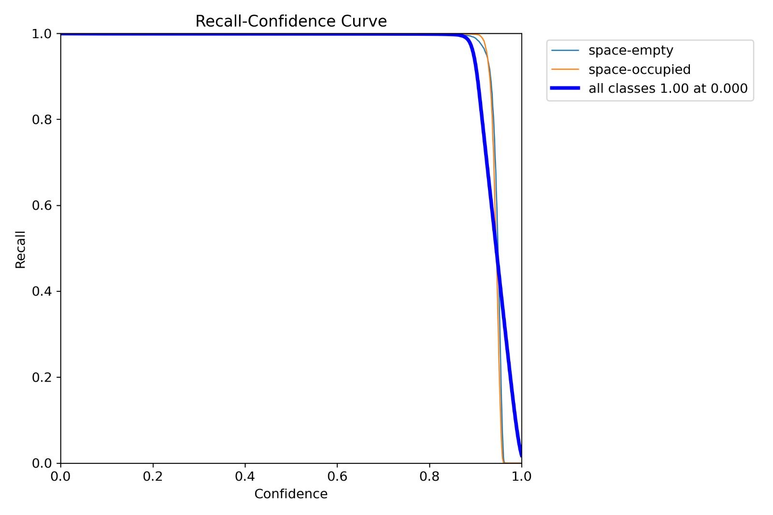
Rezultati treniranja
Recall-confidence krivulja
Visok odziv za nizak prag

Slide 6
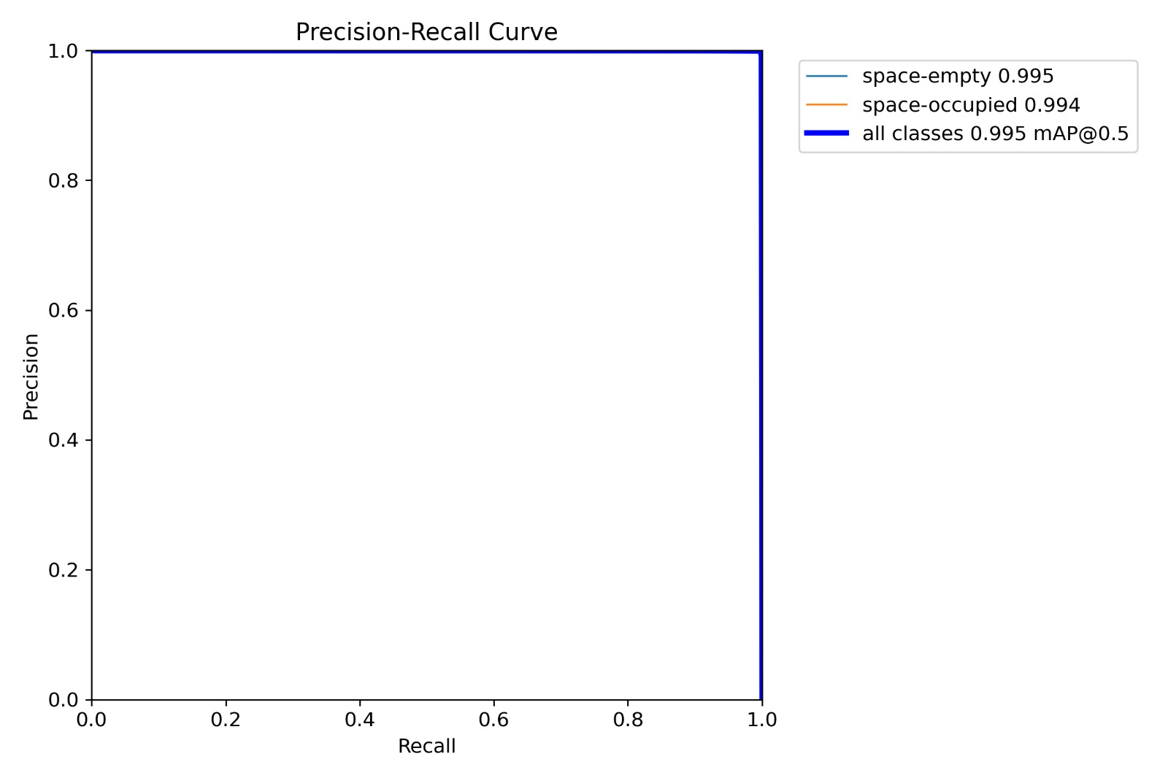
Rezultati treniranja
Precision-Recall krivulja
Visoka preciznost i odziv

Slide 7
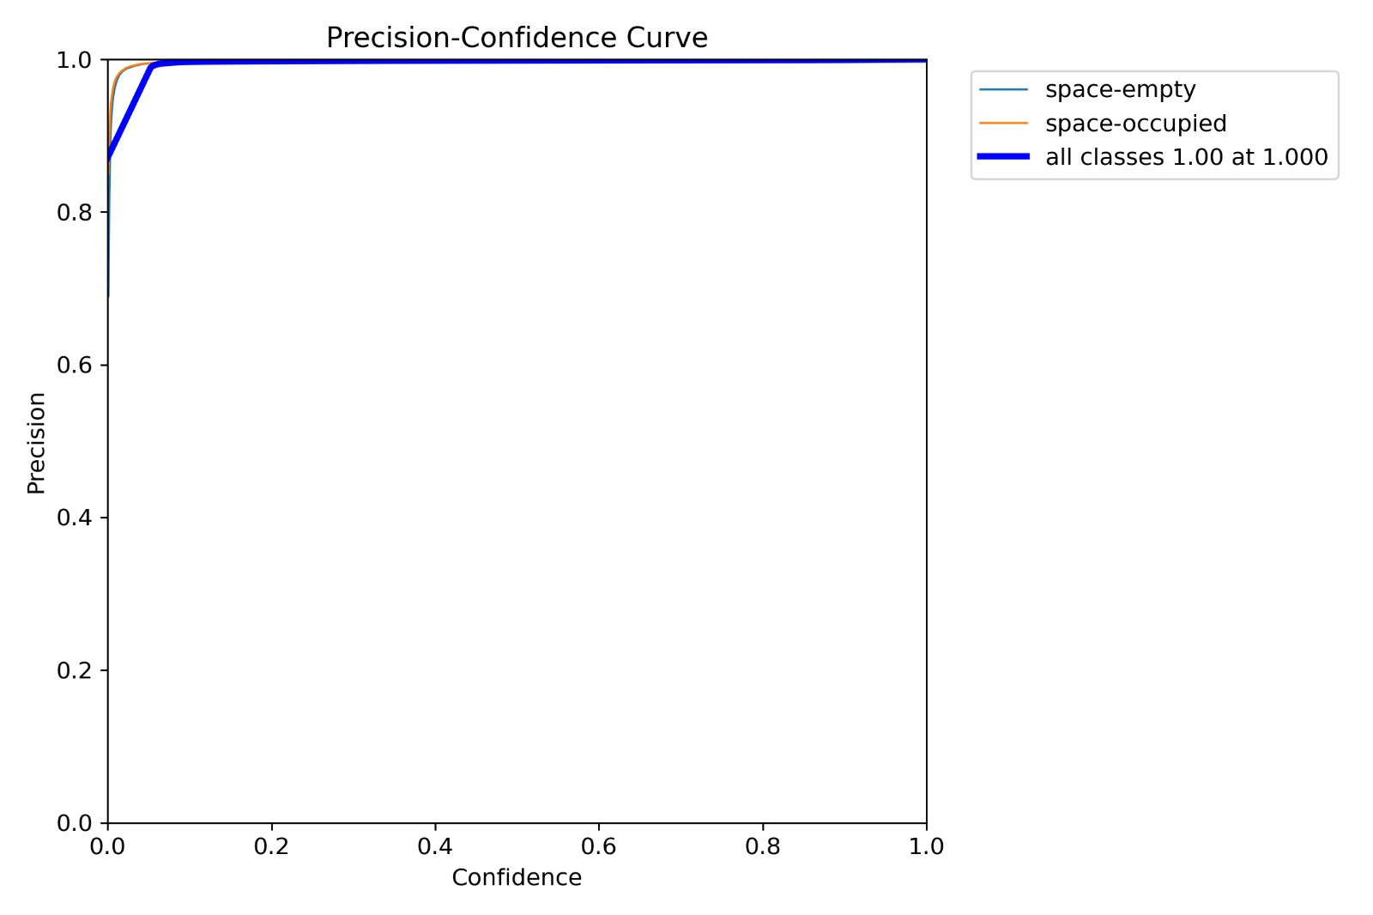
Rezultati treniranja
Precision-Confidence krivulja
Visoka preciznost za niske pragove

Slide 8
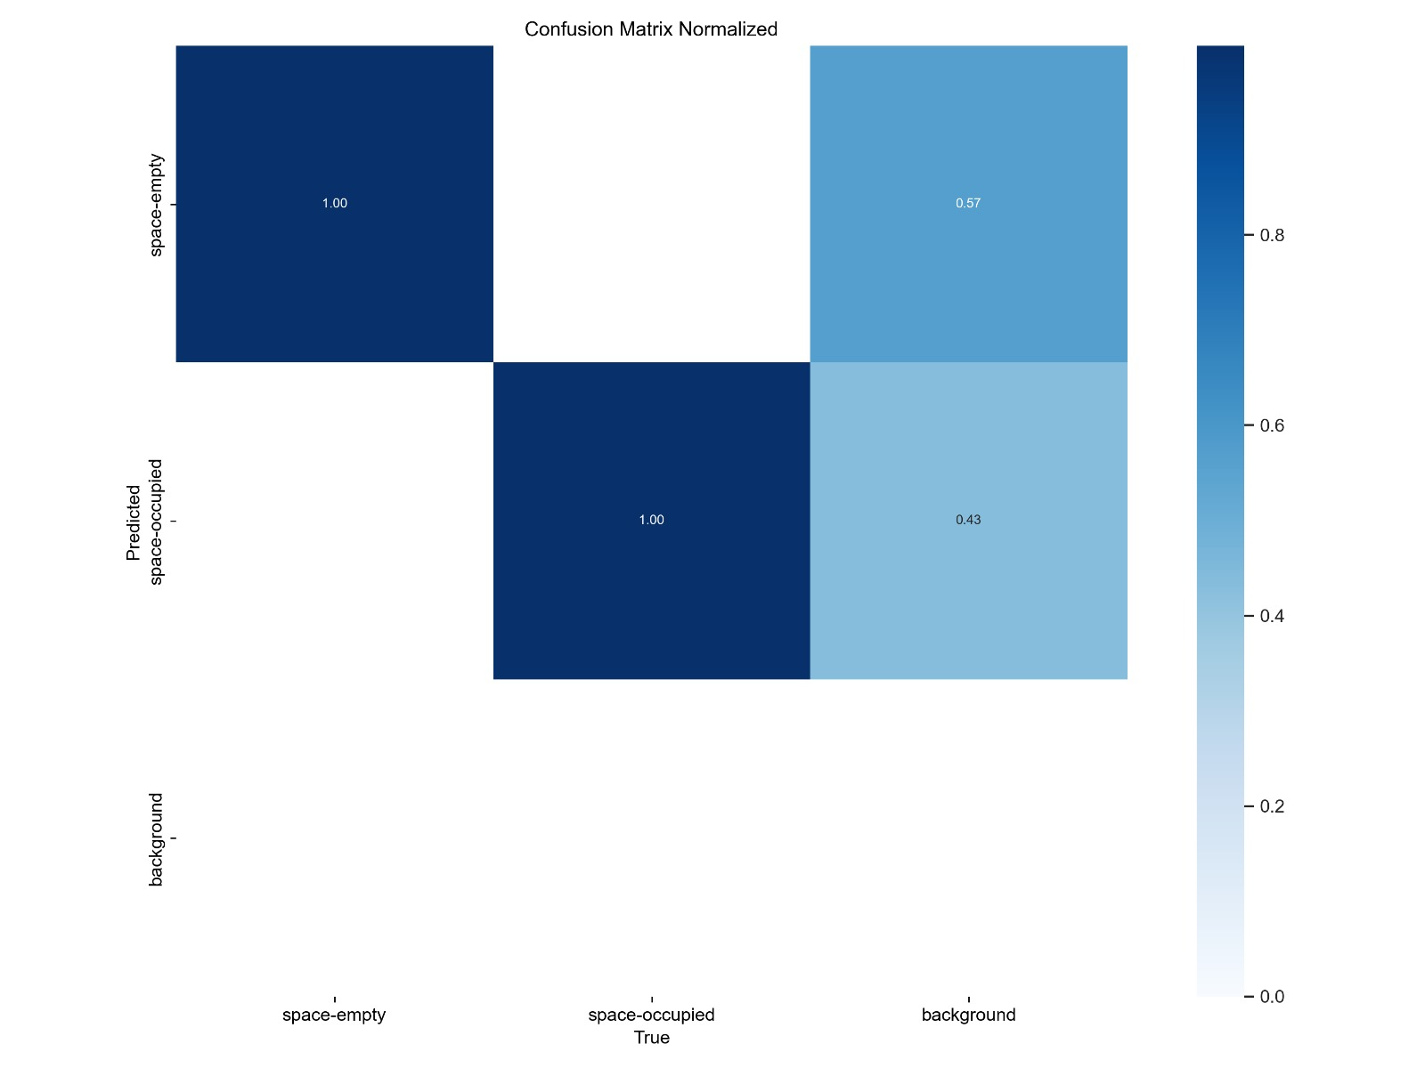
Matrica konfuzije
Obje klase imaju 100% detekciju
Model je pretreniran
Loše generalizira na neviđene parking
Promjena pristupa klasifikaciji -> detekcija vozila

Slide 9
Opis skupa podataka
VisDrone + PKLOT
VisDrone:
Detekcija objekata na slikama
6,471 slika (train set)
Prilagođen zadatku -> klasificira objekte u vehicle i non-vehicle
Augmentiran pomoću Python skripte
PKLOT korišten za test i validaciju
19,413 slika u trainu, 1,242 slika u testu te 2,483 slike u validaciji

Slide 10
Opis Primijenjenih metoda
Korištena dva YOLOv11 modela -> medium i large
Kombinacija različitih hiperparametara:
epohe: 5, 10, 20
batch_size: 4
Veličina_ulazne_slike: 416x416, 640x640
Augmentacija: isključena (koristi se bazična mosaic augmentacija)
Warmup: prve tri epohe (za treniranje od više epoha)
Early stopping: korišten po pravilu broj epoha//2

Slide 11
Opis eksperimenta
Istraživanje učinkovitosti različitih konfiguracija hiperparametara:
Epohe – 5, 10, 20
Veličina ulaznih slika – 416, 640
Korišten YOLOv11 medium i YOLOv11 large
Praćenje metrika i vizualizacija treniranja modela sa svim kombinacijama hiperparametara

Slide 12
rezultati treniranja – YOLOv11 large
Parametri:
Epohe: 20
Patience: 10
Batch size: 4
Image size: 640
Augment: isključen
Warmup epohe: 3

Slide 13
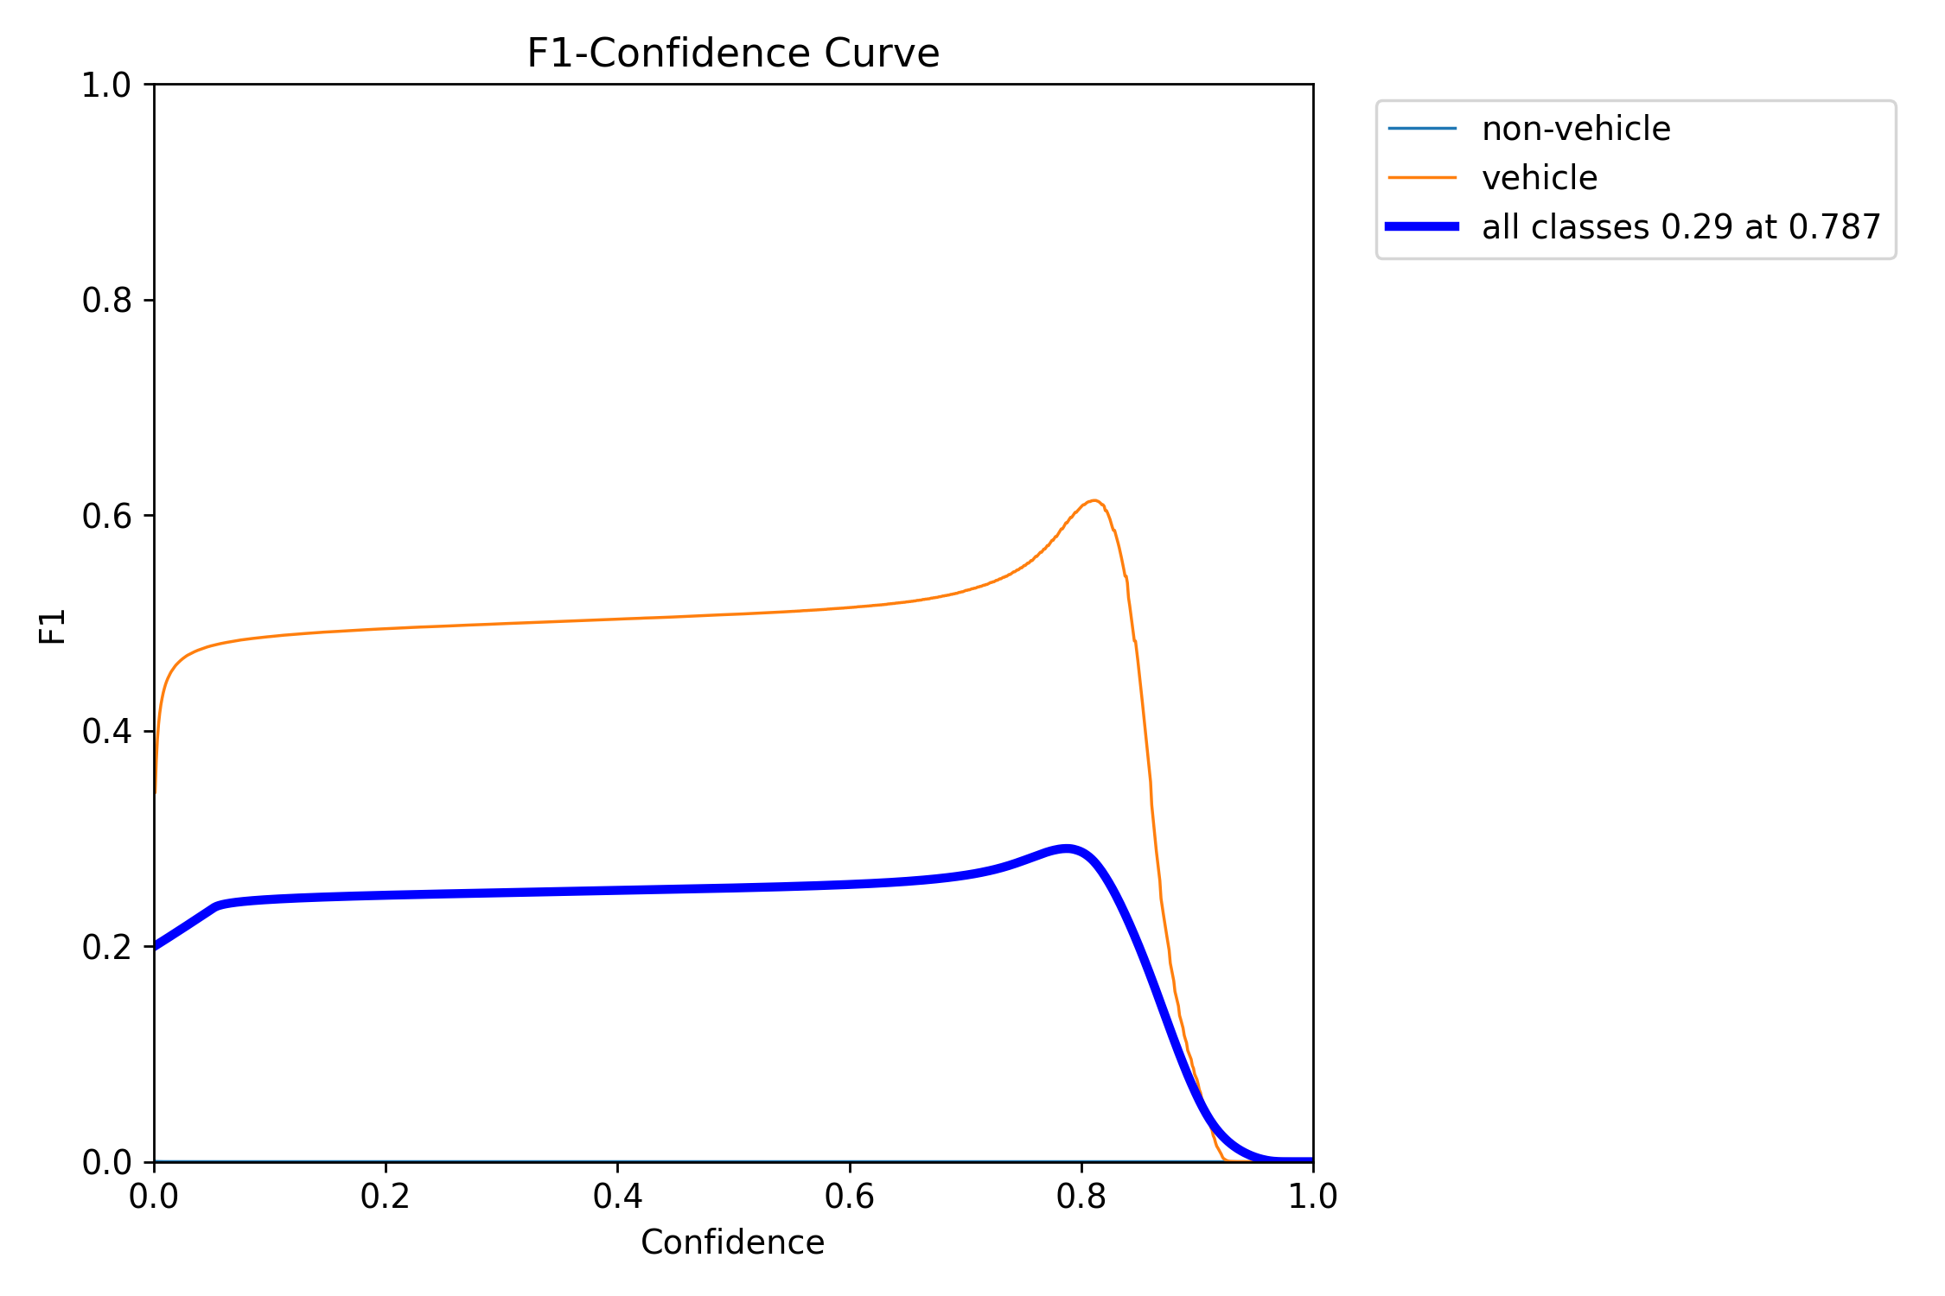
Rezultati treniranja
F1-confidence krivulja
Optimalni prag vjerojatnosti oko 0.78
Za sve klase F1 je 0.29
Za non-vehicle klasu je 0
Za vehicle klasu je oko 0.6 za confidence od 0.8

Slide 14
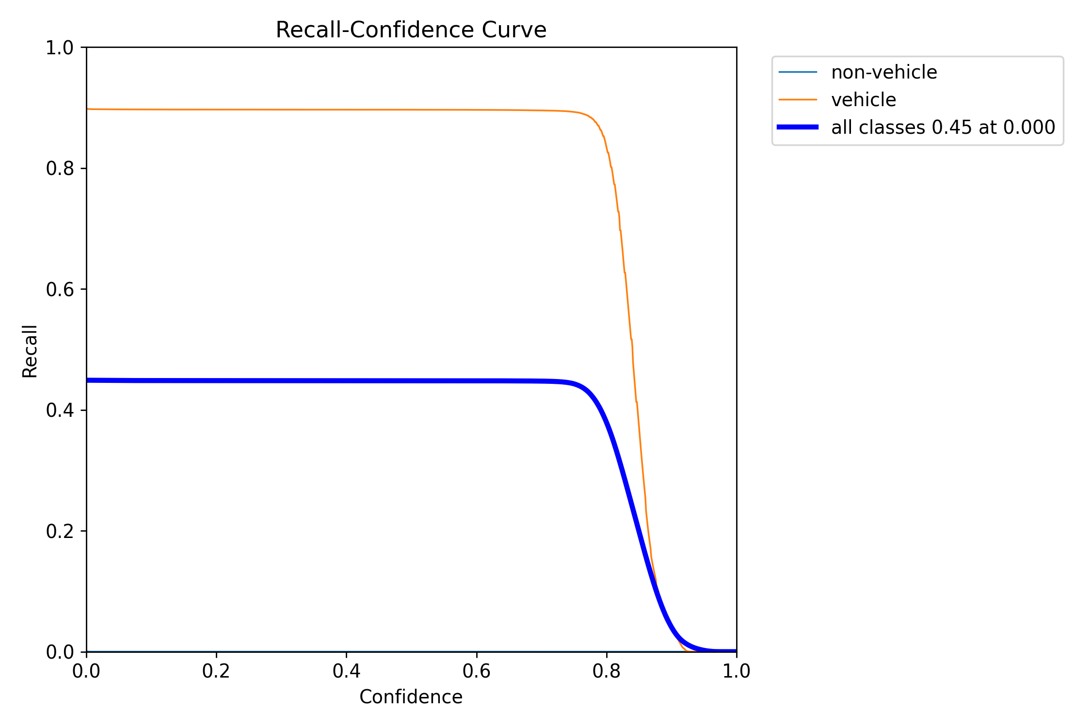
Rezultati treniranja
Recall-confidence krivulja
Vehicle klasa ima visok odziv (0.9) do pouzdanosti od oko 0.8
Ukupni recall ispod 50%

Slide 15
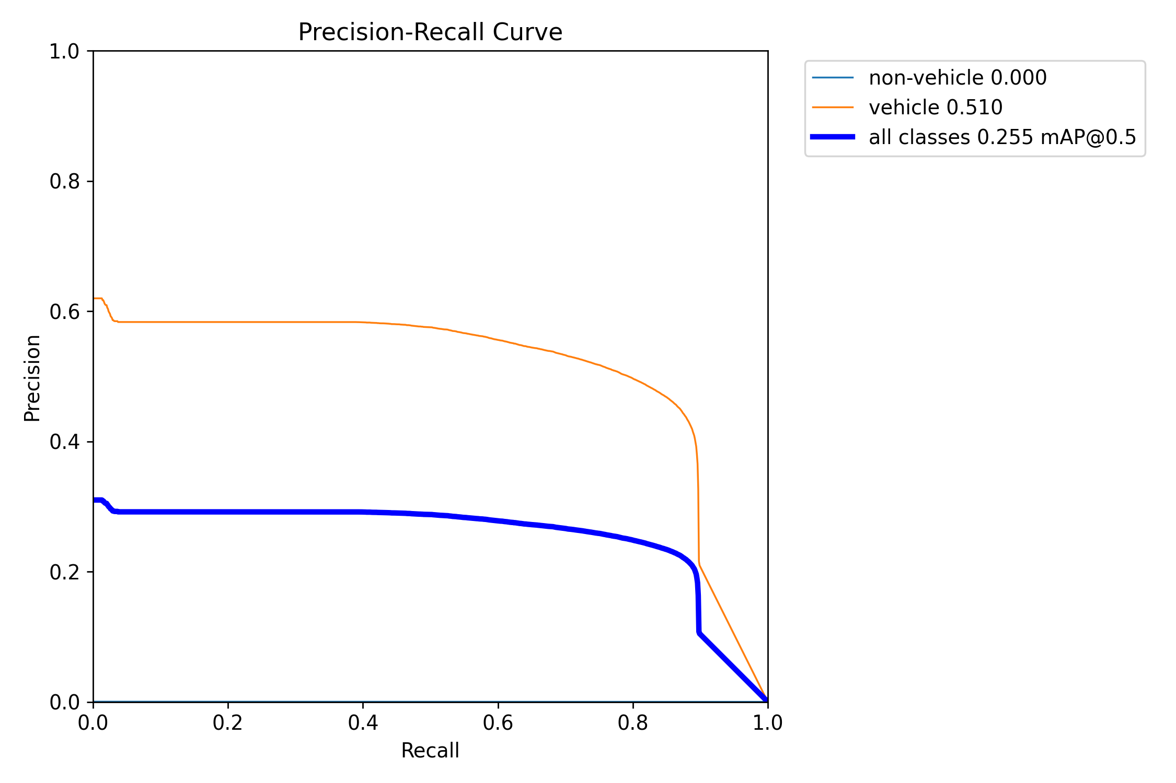
Rezultati treniranja
Precision-Recall krivulja
0.25 za mAP@0.5 -> loša sposobnost označavanja objekata
Vehicle klasa ima bolju Precision-Recall krivulju

Slide 16
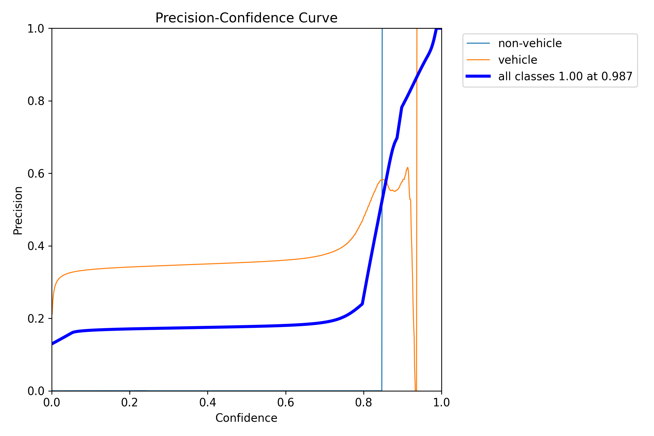
Rezultati treniranja
Precision-Confidence krivulja
Preciznost raste povećanjem confidence vrijednosti za “all classes” te “vehicles”
“non-vehicle” klase imaju lošu preciznost

Slide 17
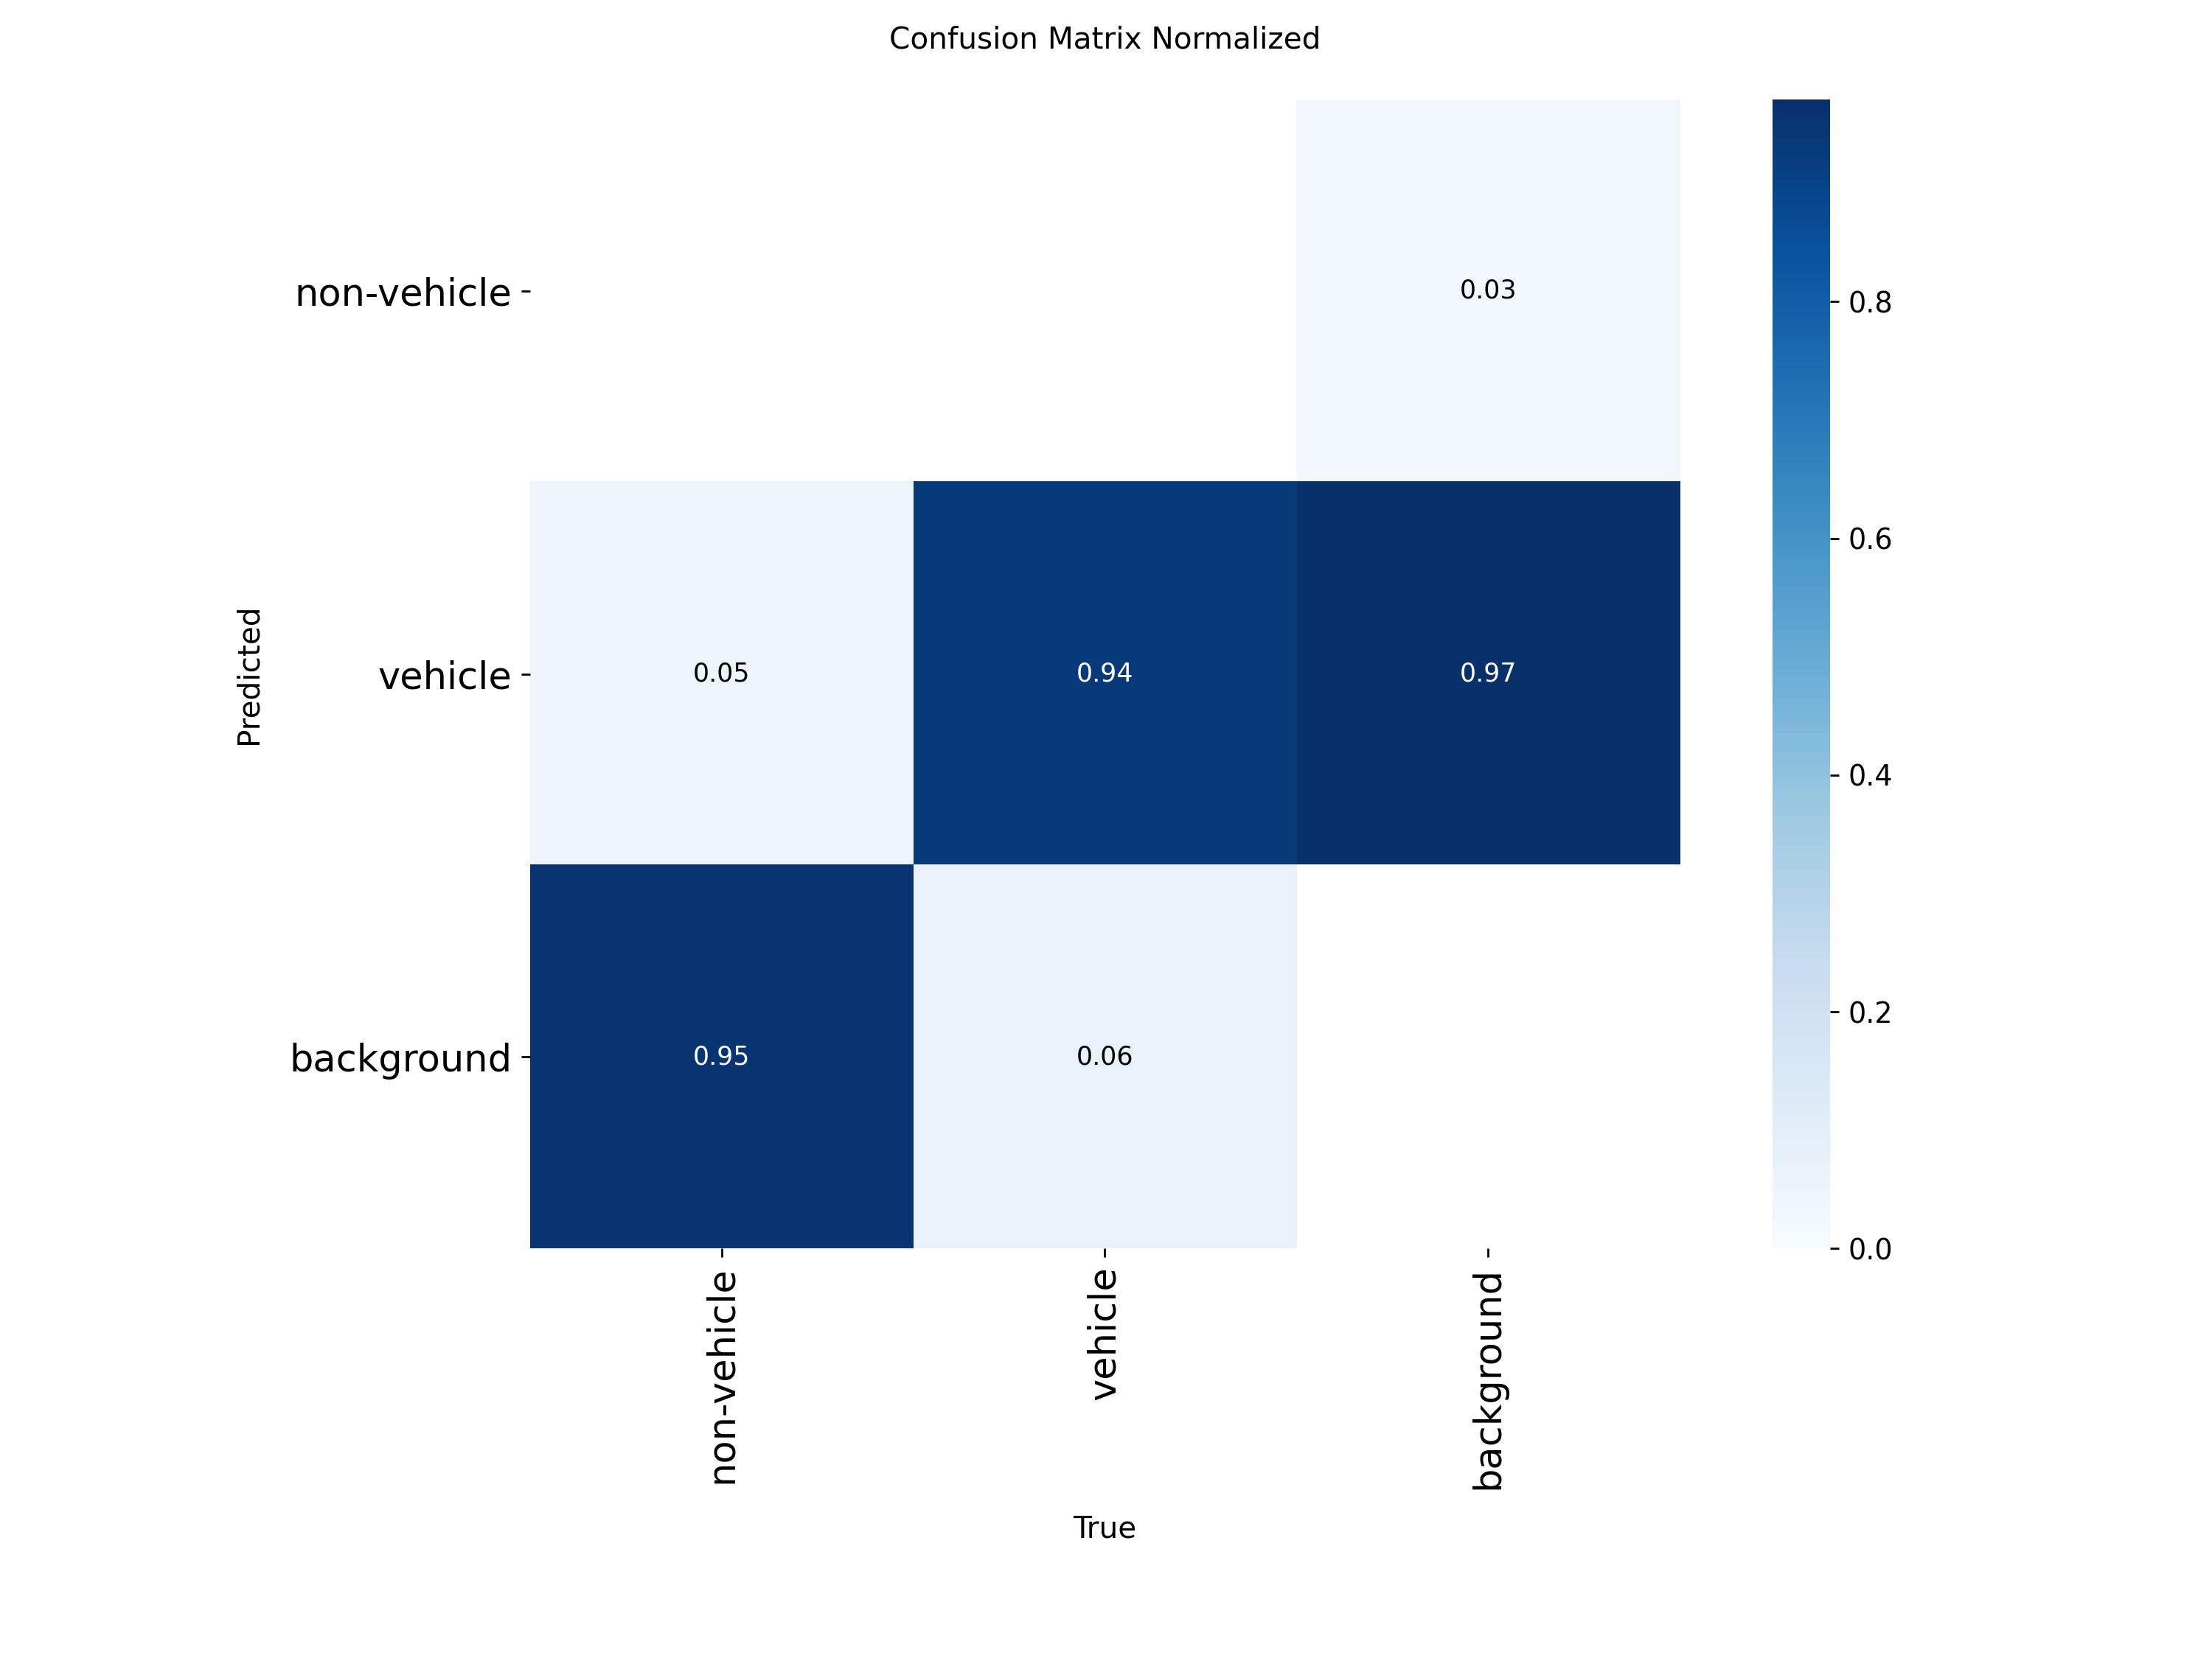
Matrica konfuzije
Izvrsna detekcija vozila – 97% vozila je detektirano kao vozila
Loša detekcija drugih objekata -> 5% ih je detektirano kao non-vehicle

Slide 18
rezultati treniranja – YOLOv11 Medium
Parametri:
Epohe: 10
Patience: 5
Batch size: 4
Image size: 640
Augment: isključen

Slide 19
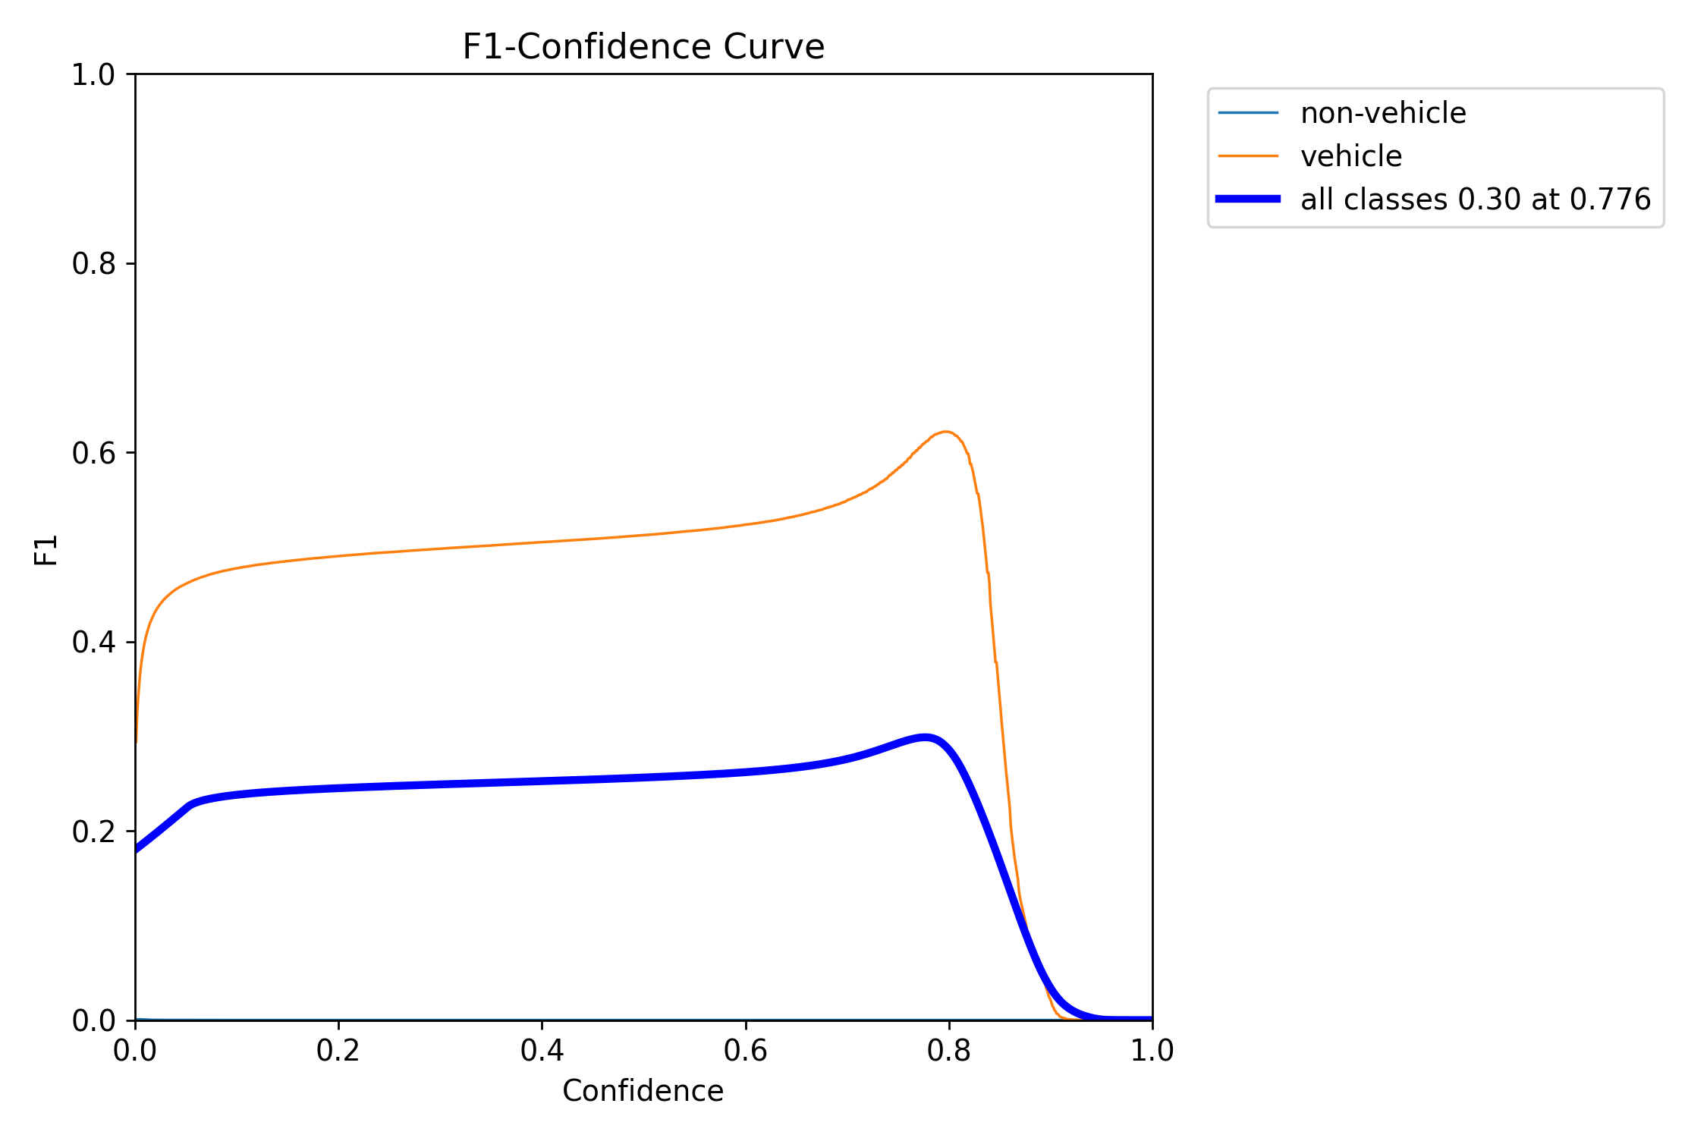
Rezultati treniranja
F1-confidence krivulja
Optimalni prag vjerojatnosti oko 0.78
Za sve klase F1 je 0.3
Za non-vehicle klasu je 0
Za vehicle klasu je malo iznad 0.6 za confidence od 0.8

Slide 20
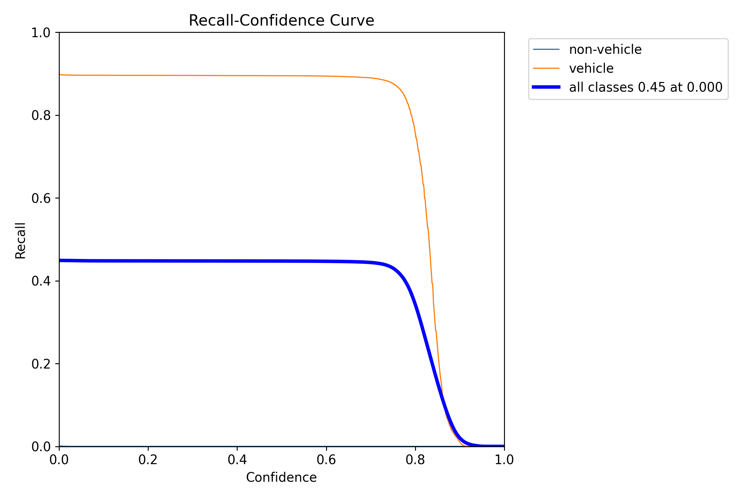
Rezultati treniranja
Recall-confidence krivulja
Vehicle klasa ima visok odziv (0.9) do pouzdanosti od oko 0.7
Ukupni recall ispod 50%

Slide 21

Rezultati treniranja
Precision-Recall krivulja
0.26 za mAP@0.5 -> loša sposobnost označavanja objekata
Vehicle klasa ima bolju Precision-Recall krivulju (preciznost od 0.6, koja opada povećanjem Recall-a)

Slide 22
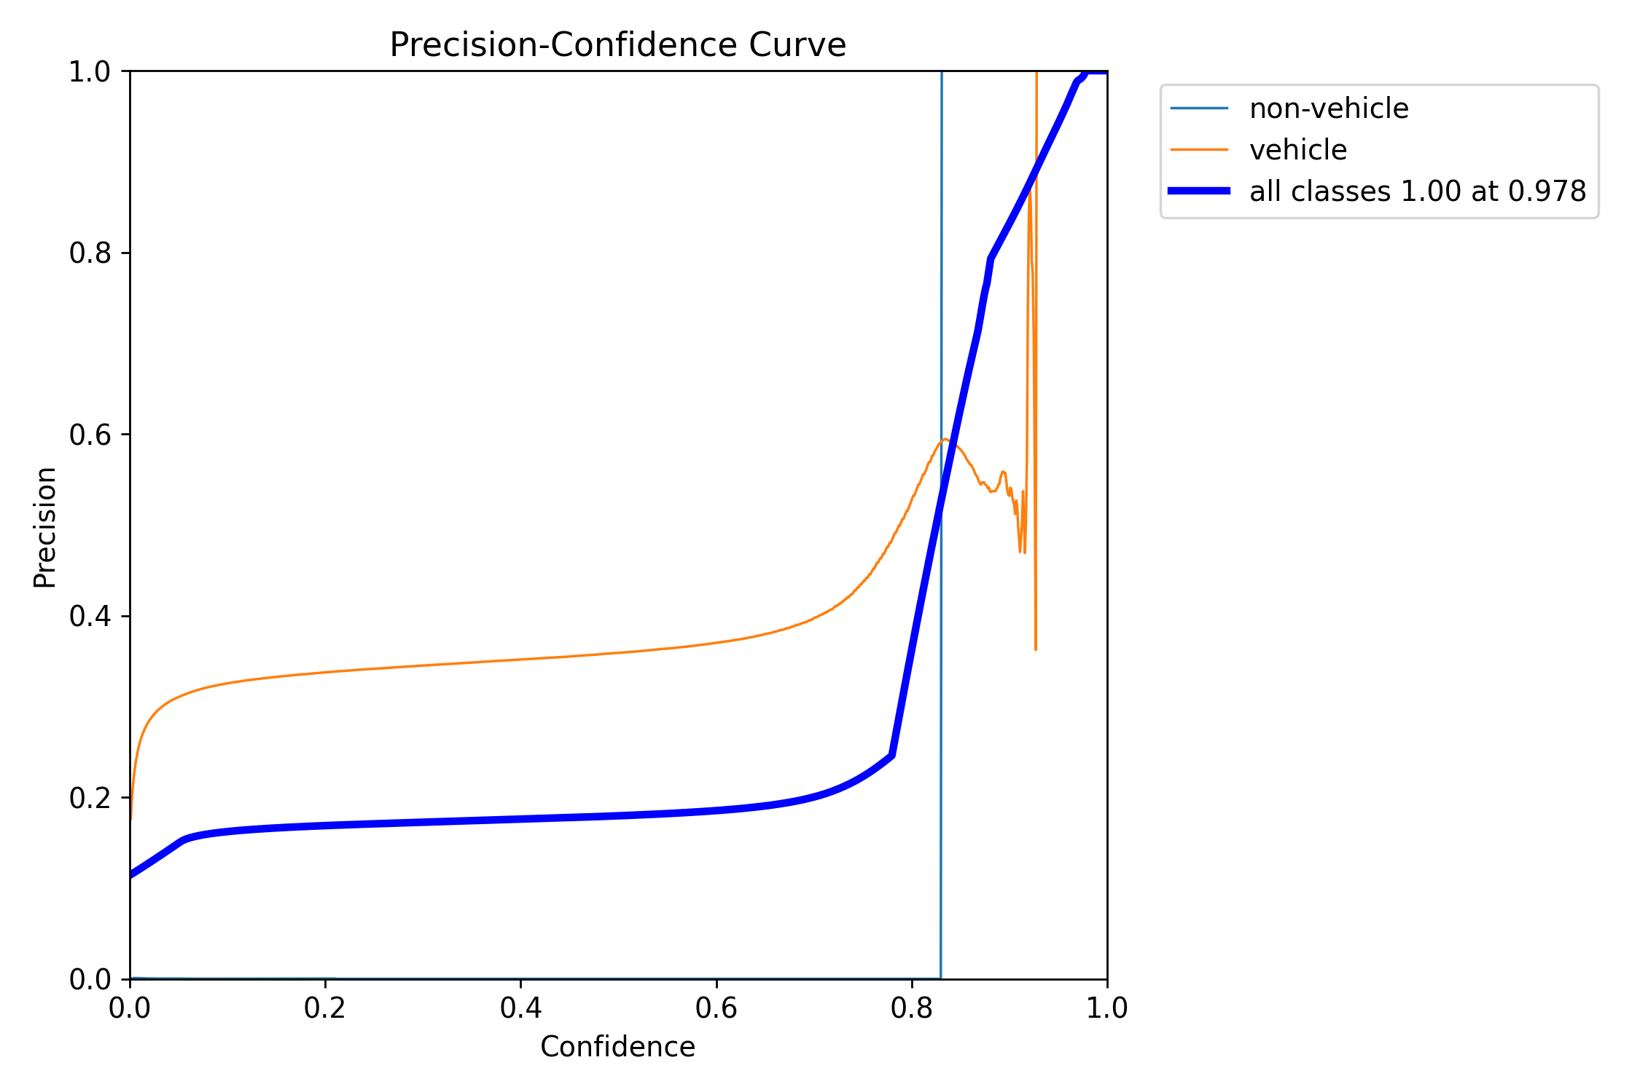
Rezultati treniranja
Precision-Confidence krivulja
Preciznost raste povećanjem confidence vrijednosti za “all classes” te “vehicles”
Nakon praga 0.78, nagli rast preciznosti za “all classes”
“non-vehicle” klase imaju lošu preciznost (blizu 0)

Slide 23

Matrica konfuzije
Izvrsna detekcija vozila – 97% vozila je detektirano kao vozila
Loša detekcija drugih objekata -> 5% ih je detektirano kao non-vehicle

Slide 24
Zaključak
Loša generalizacija modela
Niske mAP50-95 vrijednosti -> model loše označava objekte na slici
Nemogućnost detektiranja “non-vehicle” klasa
Visoka sposobnost detekcije “vehicle” klase
Problem strukture i raznolikosti podataka -> loša kvaliteta anotacija

Slide 25
Zahvaljujemo na pažnji

